Slide 1
XXI Fórum Ordinário de Dirigentes Municipais de Educação do Estado da Bahia
Planejando intervenções pedagógicas a partir dos resultados da Avaliação Contínua da Aprendizagem
27 de março de 2025
CAEd/UFJF

Slide 2
Avaliação Contínua da Aprendizagem - 2025
Público: estudantes do 1º ao 5º ano do Ensino Fundamental.
Componentes avaliados:
Língua Portuguesa (Leitura) – 1º ao 5º ano do Ensino Fundamental.
Matemática – 1º ao 5º ano do Ensino Fundamental.
Língua Portuguesa (Escrita) – 2º ao 5º ano do Ensino Fundamental.
Fluência em Leitura – 2º ao 5º ano do Ensino Fundamental.
Ciclos:
Ciclo I: 10 de março a 11 de abril
Ciclo II: 02 a 30 de junho
Ciclo: 01 a 29 de setembro
Tecnologia de instrumentos: PDF para download e impressão local.

Slide 3
Cronograma da Avaliação Contínua da Aprendizagem - 2025
 | Ciclo I Março | Ciclo II Junho | Ciclo III Setembro
Disponibilização dos Cadernos de Testes | 10 de março | 02 de junho | 01 de setembro
Aplicação e Lançamento de Respostas | 12 de março a 11 de abril | 04 a 30 de junho | 03 a 29 de setembro
Publicação de Resultados | A partir de 13 de março, com atualização diária | A partir de 05 de junho, com atualização diária | A partir de 04 de setembro, com atualização diária

Slide 4
Fluxos de cadastro da Avaliação Contínua da Aprendizagem - 2025
Realizam seu auto cadastro
Realizam seu auto cadastro
Realizam seu auto cadastro
Secretários de educação
Articuladores da Renalfa e Equipes Técnicas das Redes
Diretores(as) escolares
Coordenadores e supervisores pedagógicos
Professoras e Professores
Cadastram suas equipes técnicas na Plataforma​
Monitoram a avaliação
em seus territórios e
oferecem suporte aos
diretores​
Realizam o cadastro de coordenadores e supervisores pedagógicos, turmas e estudantes na Plataforma
Monitoram a avaliação em suas escolas e apoiam professoras e professores
Aplicam a avaliação e inserem as respostas dos estudantes na Plataforma
Monitoram a avaliação em seu estado/município
Monitoram a avaliação em suas escolas e apoiam professoras e professores
Atuam, em apoio à direção, nas demandas relativas à plataforma e na apropriação dos resultados.
Promover intervenções pedagógicas a partir dos resultados dos estudantes

Slide 5
Qual a importância da avaliação para o planejamento de intervenções pedagógicas?
As avaliações formativas permitem acompanhar o ritmo de cada estudante e identificar as dificuldades que enfrentam, em seus contextos específicos.
Aplicação flexível e adaptada ao contexto e ao calendário das redes, com foco no uso de dados pelo professor e pelas equipes escolares.
Professores lançam respostas dos estudantes, com resultados processados e publicados um dia depois a partir de diferentes indicadores.
Esses indicadores compõem um mapa das aprendizagens, que vai guiar a implementação de políticas e ações direcionadas à alfabetização e à recomposição da aprendizagem.

Slide 6
Como os resultados da avaliação são publicados na Plataforma?
Gestores e professores acessam dados de desempenho de acordo com seu nível de atuação: agregados por estado, município, escola ou turma, e individualmente por estudante.
Resultados de Língua Portuguesa e Matemática produzidos com base na TRI, na Escala de Desenvolvimento da Aprendizagem, que tem a escala do Saeb como referência.
A partir da proficiência alcançada, estudantes são identificados em três níveis: Aprendizado adequado; Aprendizado intermediário; e Defasagem.
Além da TRI, os resultados também são calculados pela TCT e incluem o percentual de acerto por habilidade no teste.

Slide 7
Como os resultados da avaliação são publicados na Plataforma?
Escala de Desenvolvimento da Aprendizagem - TRI
Níveis de aprendizagem da escala foram construídos para indicar o grau da defasagem de estudantes que ainda não possuem desempenho adequado.
Estudantes no nível mais baixo possuem dois anos escolares de defasagem.
Essa informação é importante para professores (re)organizarem as práticas de recomposição da aprendizagem.
Ano | Leitura (LP) (30/70) |  |  | Matemática (30/70)
1 | 86 | 125 |  | 112 | 150
2 | 105 | 144 |  | 131 | 169
3 | 125 | 163 |  | 150 | 188
4 | 144 | 181 |  | 169 | 206
5 | 163 | 200 |  | 188 | 225
6 | 181 | 219 |  | 206 | 244
7 | 200 | 238 |  | 225 | 263
8 | 219 | 256 |  | 244 | 281
9 | 238 | 275 |  | 263 | 300

Slide 8
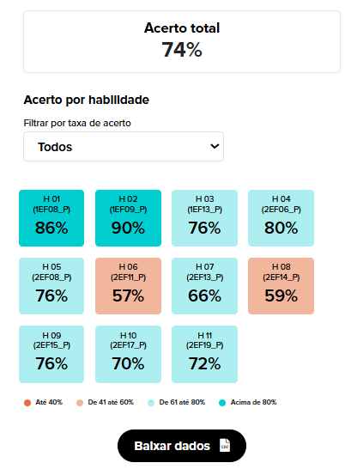
Como os resultados da avaliação são publicados na Plataforma?
Resultados pela Teoria Clássica dos Testes - TCT
O indicador de acerto é calculado com base na Teoria Clássica dos Testes (TCT) e informa o percentual de itens acertados pelos estudantes.
Essa porcentagem pode se referir ao total de questões apresentadas no teste - Acerto total - ou ao total de itens de uma determinada habilidade avaliada - Acerto por habilidade.
A partir dessa informação, é possível identificar as habilidades nas quais os estudantes apresentam mais dificuldades e, assim, direcionar o trabalho pedagógico.

Slide 9
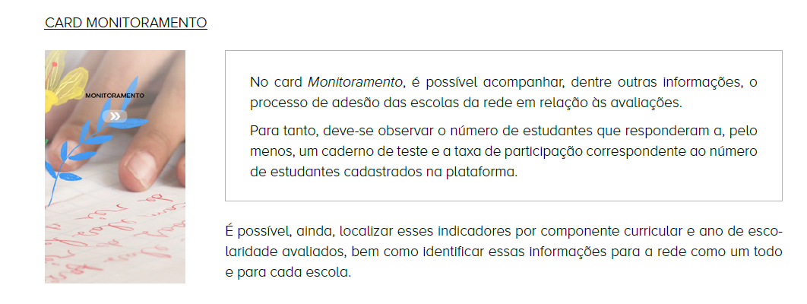
Como as Secretarias podem apoiar as escolas na análise dos dados da avaliação?
Monitoramento da aplicação da avaliação

Slide 10
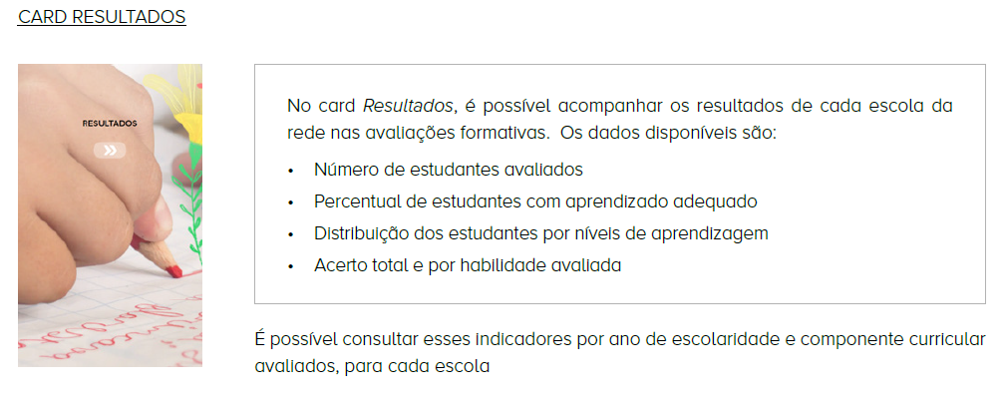
Como as Secretarias podem apoiar as escolas na análise dos dados da avaliação?
Análise dos resultados da rede de ensino

Slide 11
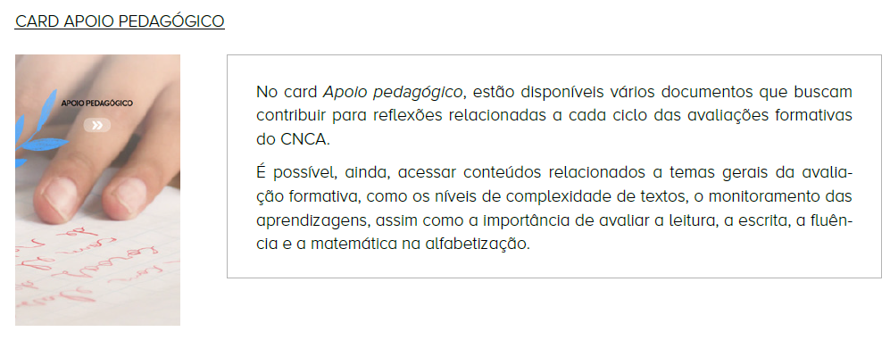
Como as Secretarias podem apoiar as escolas na análise dos dados da avaliação?
Divulgação dos materiais de apoio pedagógico

Slide 12
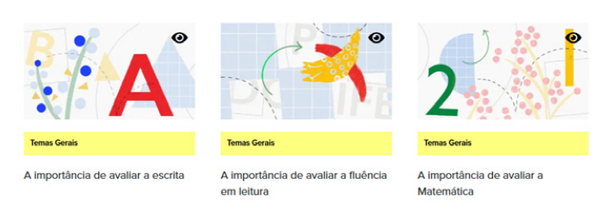
Como as Secretarias podem apoiar as escolas na análise dos dados da avaliação?
Materiais de apoio pedagógico

Slide 13
Como as Secretarias podem apoiar as escolas na análise dos dados da avaliação?
Sugestão de Roteiro para os/as Dirigentes Estaduais/Municipais

Slide 14
Como as Secretarias podem apoiar as escolas na análise dos dados da avaliação?
Sugestão de Roteiro para os/as Dirigentes Estaduais/Municipais

Slide 15
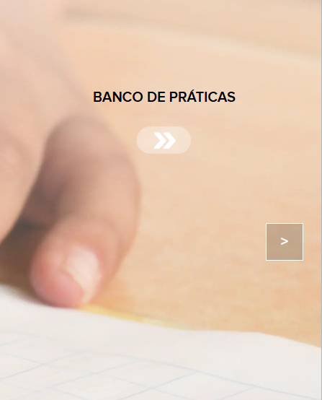
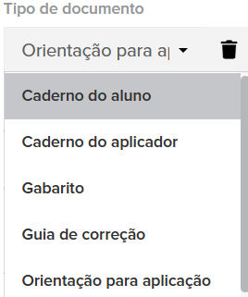
Como as equipes gestoras das escolas podem usar os dados da avaliação?
Disponibilização de conteúdos e itinerários formativos, que orientam para a aplicação dos instrumentos e o uso dos resultados
Implementação dos Roteiros de apropriação de resultados
Materiais instrucionais sobre avaliação | Curso de avaliação da fluência | Banco de práticas e ideias inspiradoras

Slide 16
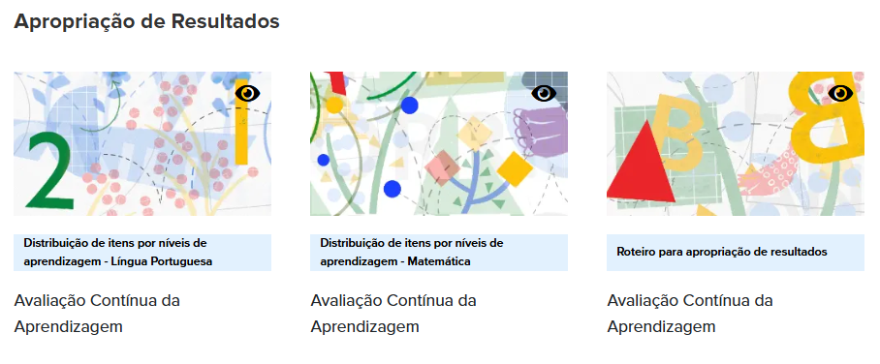
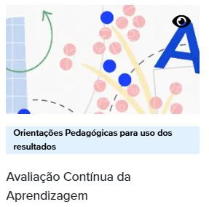
Como planejar intervenções em sala de aula a partir dos dados da avaliação?
Análise da Distribuição de itens por níveis de aprendizagem
Utilização dos Roteiros de apropriação de resultados
Estudo das Orientações pedagógicas para uso dos resultados

Slide 17
Como planejar intervenções em sala de aula a partir dos dados da avaliação?
Análise pela Teoria de Resposta ao Item

Slide 18
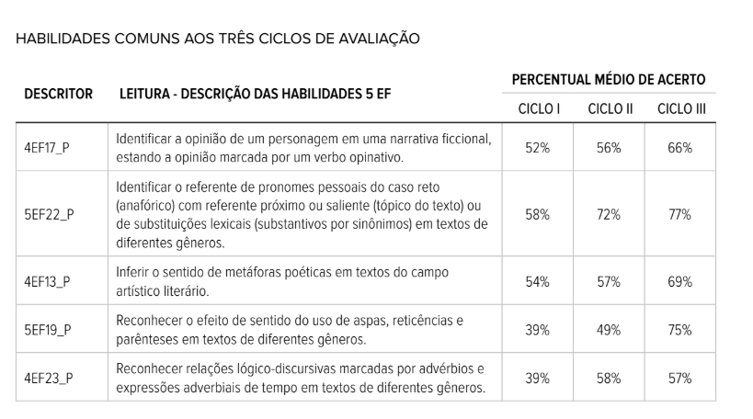
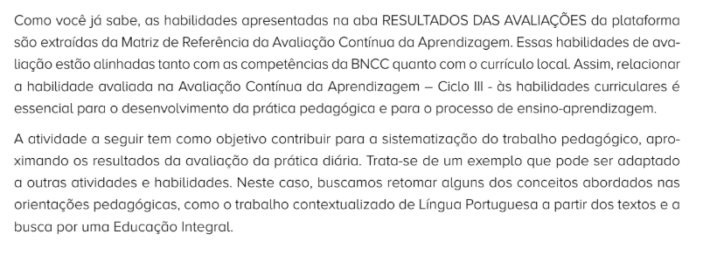
Como planejar intervenções em sala de aula a partir dos dados da avaliação?
Análise pela Teoria Clássica dos Testes

Slide 19
Como foi a participação nos ciclos de avaliação de 2024?
Cadastros e participação de estudantes subiram a cada ciclo de avaliação, para todas as etapas, componentes e dimensões.
A cada ciclo, professores ficaram mais confiantes para usar a Plataforma, com menos solicitações de suporte.
As plataformas tiveram um amplo alcance: mais de 6,5 milhões de estudantes avaliados, de 60.000 escolas, em mais de 5.000 municípios.

Slide 20
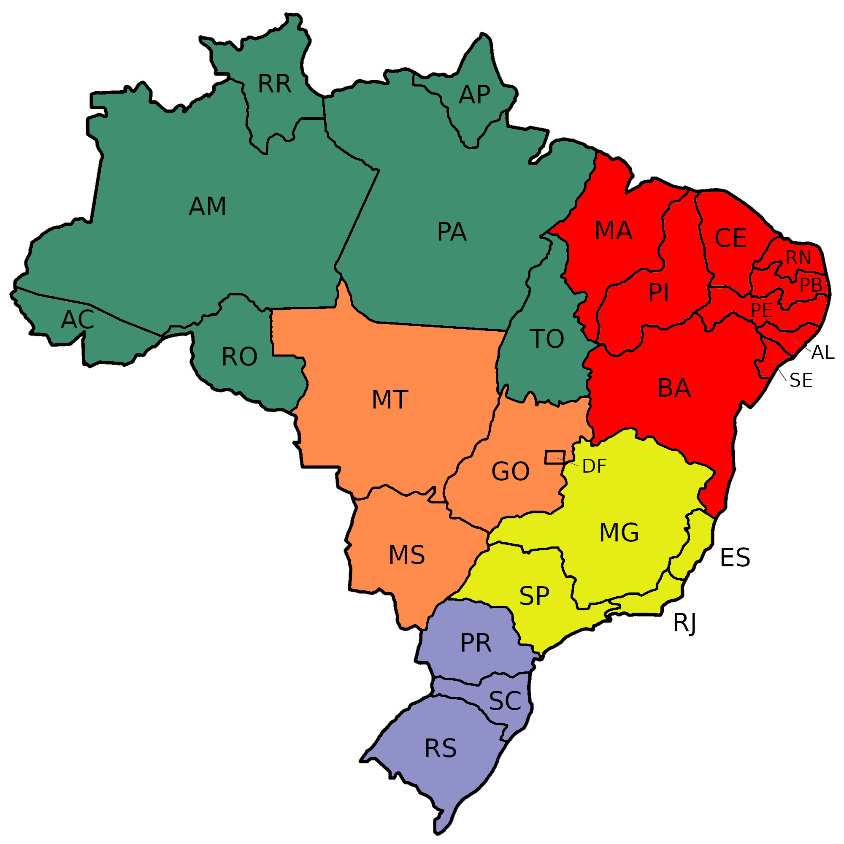
Como foi a participação nos ciclos de avaliação de 2024?
Redes estaduais e municipais - Regiões e Brasil
UF | Ciclo I | Ciclo II | Ciclo III
Norte | 52% | 65% | 63%
 | 25% | 35% | 34%
Nordeste | 58% | 67% | 66%
 | 39% | 51% | 51%
Sudeste | 75% | 70% | 77%
 | 25% | 27% | 30%
Sul | 65% | 49% | 64%
 | 27% | 23% | 31%
Centro-Oeste | 46% | 59% | 81%
 | 11% | 34% | 50%
Brasil | 62% | 65% | 70%
 | 28% | 34% | 38%
Legenda
Avaliados / Cadastros
Avaliados / Matrículas 2023
UF | Ciclo I | Ciclo II | Ciclo III
Bahia | 64% | 76% | 75%
 | 48% | 61% | 60%

Slide 21
A avaliação como aliada para o aprimoramento das estratégias de intervenção

Slide 22
Juntos, pelo direito de aprender.

